Slide 1

المادة: اللُّغة العربية
الصَّف: التاسع
الوحدة: الخامسة: نحو المستقبل المهني
الدرس: أبني لغتي (1. المفعول فيه)

Slide 2



الكلية العلمية الإسلامية
الدرس : المفعول فيه والمجرد والمزيد
الوحدة: الخامسة
الصَّف :التاسع
المادة: اللُّغة العربية
01:00 minutes
النتاجات المتوقعة :
يتعرف الطالب مفهوم المفعول فيه (ظرفا الزمان والمكان).
يُميّز بين ظرف الزمان وظرف المكان.
يُعرب المفعول فيه إعراباً صحيحاً.
النتاجات
التمهيد
التقويم القبلي
التقديم
تقويم التكويني
التغذية الراجعة
التمايز
الربط بالحياة
التفكير الناقد
بطاقة خروج

Slide 3
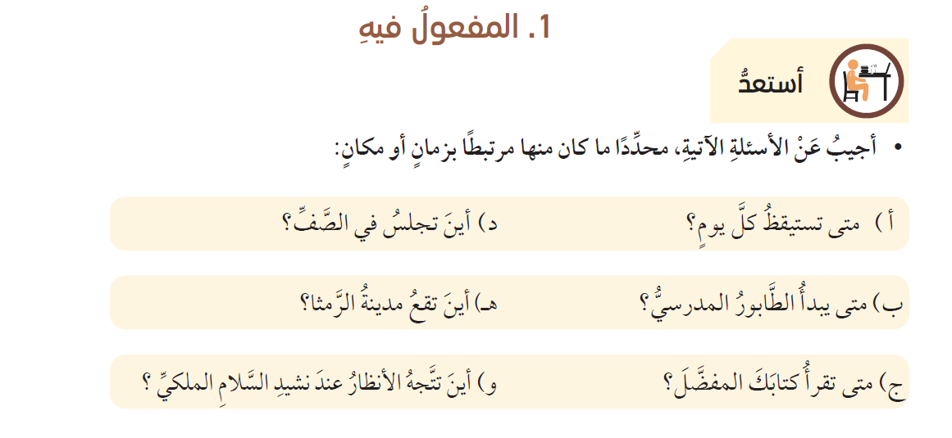
الكلية العلمية الإسلامية
الصَّف : االتاسع
المادة: اللُّغة العربيَّة
01:00 minutes
النتاجات
التمهيد
التقويم القبلي
التقديم
تقويم التكويني
التغذية الراجعة
التمايز
الربط بالحياة
التفكير الناقد
IRS
بطاقة خروج
ألواح صغيرة

Slide 4
الكلية العلمية الإسلامية
المادة: اللُّغة العربيَّة
01:00 minutes
التَّقويم القبلي :
كم عدد المفاعيل التي درستها والواردة في العبارة الآتية :
زرتُ صديقي البارحة زيارة سريعة رغبة في الاطمئنان عليه
أ ) 1
ب ) 2
ج ) 3
د) 4
النتاجات
التمهيد
التقويم القبلي
التقديم
تقويم التكويني
التغذية الراجعة
التمايز
الربط بالحياة
التفكير الناقد
IRS
بطاقة خروج
ألواح صغيرة

Slide 5
الكلية العلمية الإسلامية
المادة: اللُّغة العربيَّة
01:00 minutes
التَّقويم القبلي :
كم عدد المفاعيل التي درستها والواردة في العبارة الآتية :
زرتُ صديقي البارحة زيارة سريعة رغبة في الاطمئنان عليه
أ ) 1
ب ) 2
ج ) 3
د) 4
النتاجات
التمهيد
التقويم القبلي
التقديم
تقويم التكويني
التغذية الراجعة
التمايز
الربط بالحياة
التفكير الناقد
IRS
بطاقة خروج
ألواح صغيرة

Slide 6

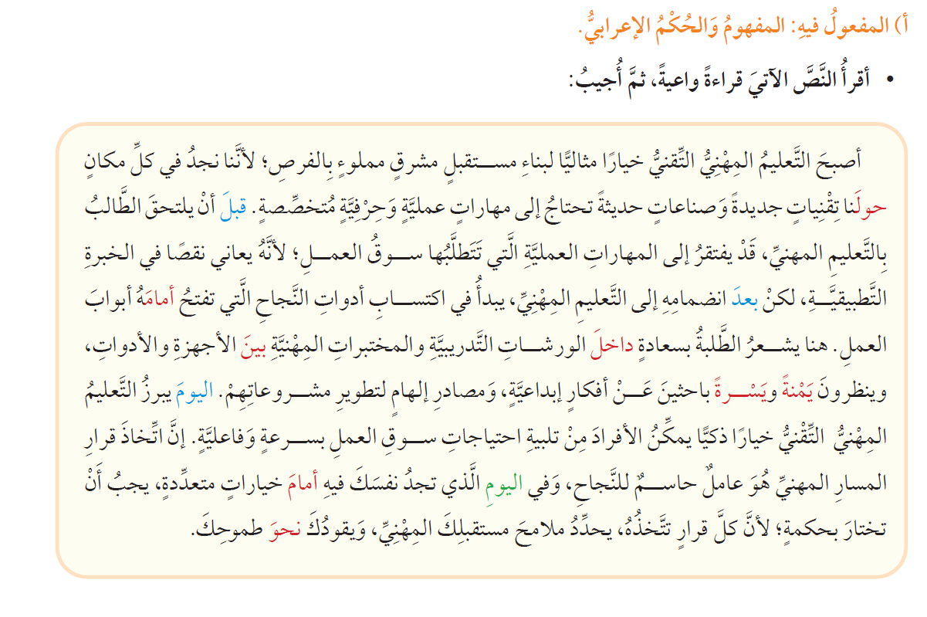

الكلية العلمية الإسلامية
02:00 minutes
الصَّف :التاسع
المادة: اللُّغة العربيَّة
التَّقديم :
النتاجات
أقرأ النصّ الآتي قراءة واعية، ثم أجمع الكلمات الملونة باللون الأزرق والملونة باللون الأحمر، وألاحظ الرابط بينها:
التمهيد
التقويم القبلي
التقديم
تقويم التكويني
التغذية الراجعة
التمايز
الربط بالحياة
التفكير الناقد
بطاقة خروج

Slide 7
التَّقديم : ص109
الكلية العلمية الإسلامية
02:00 minutes
الصَّف :التاسع
المادة: اللُّغة العربيَّة
الكلمات الملونة بالأحمر | الكلمات الملونة بالأزرق
حولَنا | قبلَ
أمامَ | بعدَ
داخلَ | اليومَ
بينَ
يمنةً
يسرةً
نحوَ
النتاجات
التمهيد
التقويم القبلي
التقديم
تقويم التكويني
التغذية الراجعة
التمايز
الربط بالحياة
التفكير الناقد
بطاقة خروج

Slide 8
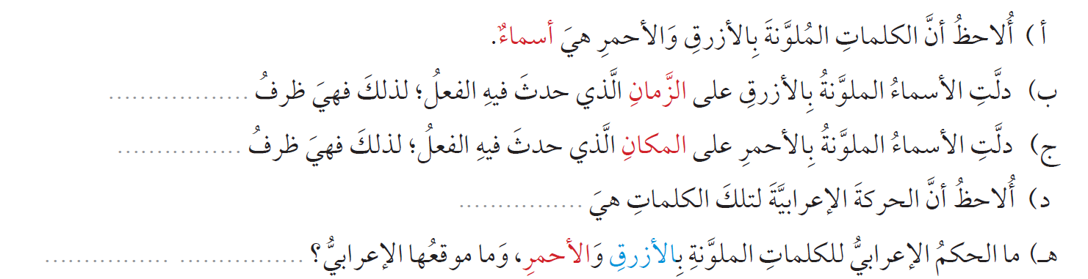
01:00 minutes
المادة: اللُّغة العربيَّة
النتاجات
التمهيد
زمان
التقويم القبلي
مكان
التقديم
تقويم التكويني
الفتحة
التغذية الراجعة
النصب
التمايز
الربط بالحياة
التفكير الناقد
IRS
بطاقة خروج
ألواح صغيرة

Slide 9
الكلية العلمية الإسلامية
الصَّف : االتاسع
المادة: اللُّغة العربيَّة
01:00 minutes
النتاجات
التمهيد
التقويم القبلي
التقديم
تقويم التكويني
التغذية الراجعة
التمايز
الربط بالحياة
التفكير الناقد
IRS
بطاقة خروج
ألواح صغيرة

Slide 10
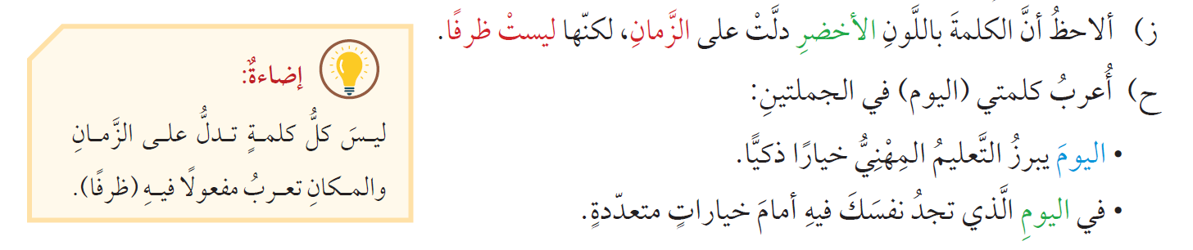
الصَّف : االتاسع
المادة: اللُّغة العربيَّة
01:00 minutes
التفكير الناقد :
النتاجات
التمهيد
التقويم القبلي
التقديم
تقويم التكويني
التغذية الراجعة
التمايز
الربط بالحياة
التفكير الناقد
IRS
بطاقة خروج
ألواح صغيرة

Slide 11
الكلية العلمية الإسلامية
الصَّف : االتاسع
المادة: اللُّغة العربيَّة
01:00 minutes
التفكير الناقد :
النتاجات
التمهيد
إذا سبق الظرف بحرف جر فإنّه يصبح اسما مجرورا
اليومَ: ظرف زمان منصوب بالفتحة.
في اليومِ: اسم مجرور وعلامة جره الكسرة
التقويم القبلي
التقديم
تقويم التكويني
التغذية الراجعة
التمايز
الربط بالحياة
التفكير الناقد
IRS
بطاقة خروج
ألواح صغيرة

Slide 12
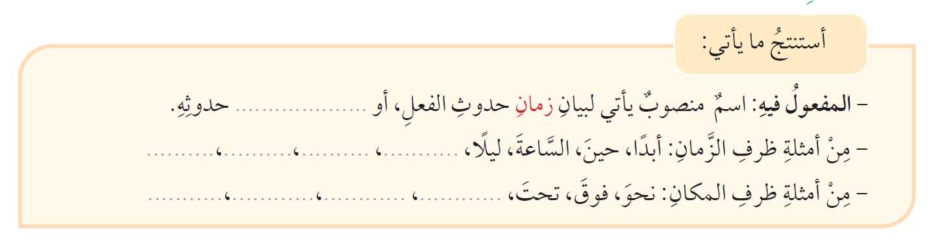
المادة: اللُّغة العربيَّة
النتاجات
التمهيد
مكان
التقويم القبلي
وما أشبهها
عشاءً
صباحًا
ظهرًا
مساءً
التقديم
وما أشبهها
شرقَ
خلفَ
وراءَ
أمامَ
تقويم التكويني
التغذية الراجعة
فظرفُ الزمان ما يَدْلُّ على وقتٍ وقعَ فيه الحدثُ نحو "سافرتُ ليلاً".
وظرفُ المكان ما يدلُّ على مكانٍ وقعَ فيه الحدثُ، نحو "وقفتُ تحتَ عَلَمِ العلم".
سميت الأزمنة والامكنة "ظروفاً"، لأنّ الأفعال تحصل فيها، فصارت كالأوعية لها
التمايز
الربط بالحياة
التفكير الناقد
IRS
بطاقة خروج
ألواح صغيرة

Slide 13
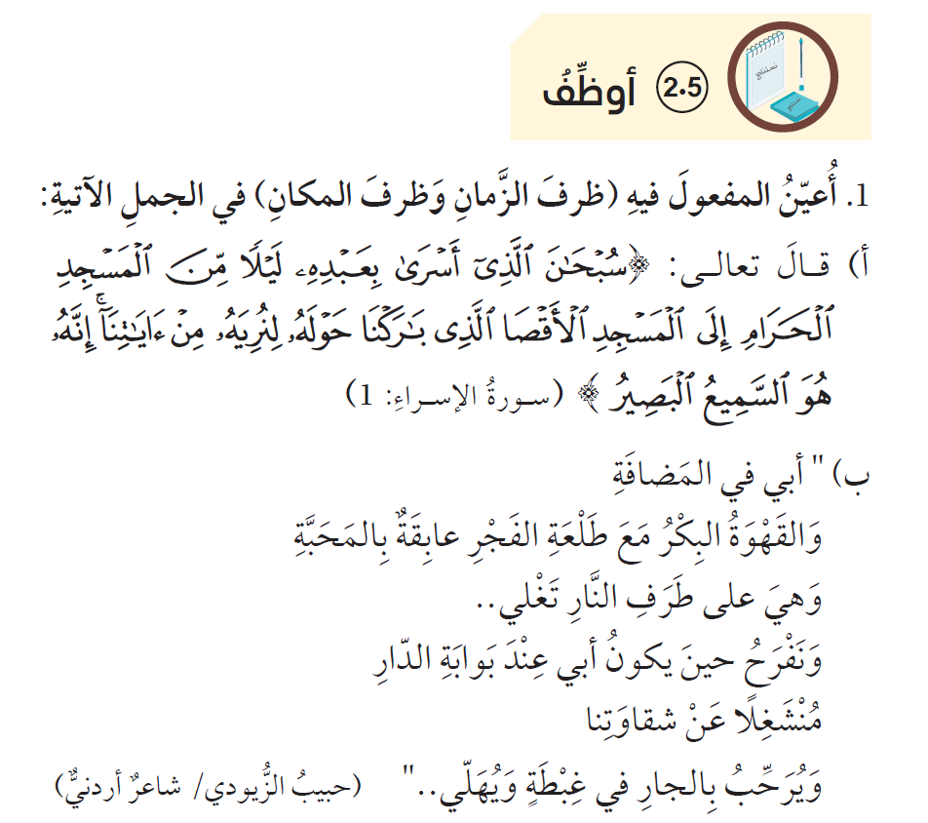
الصَّف : االتاسع
المادة: اللُّغة العربيَّة
5:00 minutes
النتاجات
ص135
التمهيد
التقويم القبلي
التقديم
تقويم التكويني
التغذية الراجعة
التمايز
الربط بالحياة
التفكير الناقد
IRS
بطاقة خروج
ألواح صغيرة

Slide 14
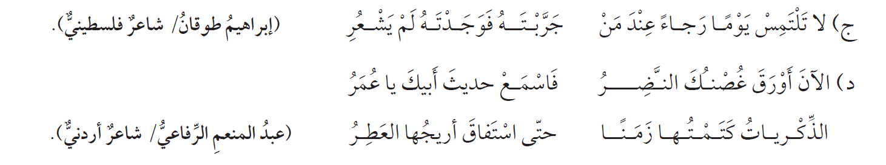
الصَّف : االتاسع
المادة: اللُّغة العربيَّة
5:00 minutes
النتاجات
ص136
التمهيد
التقويم القبلي
التقديم
تقويم التكويني
التغذية الراجعة
التمايز
الربط بالحياة
التفكير الناقد
IRS
بطاقة خروج
ألواح صغيرة

Slide 15
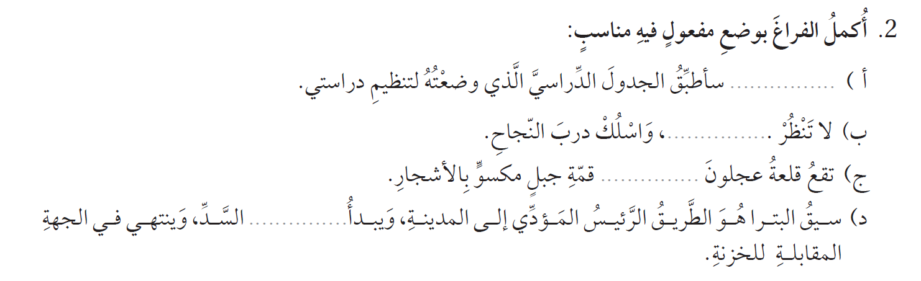
الصَّف : االتاسع
المادة: اللُّغة العربيَّة
5:00 minutes
النتاجات
ص136
التمهيد
التقويم القبلي
اليومَ
التقديم
تقويم التكويني
وراءَك
التغذية الراجعة
فوقَ
التمايز
جهةَ
الربط بالحياة
التفكير الناقد
IRS
بطاقة خروج
ألواح صغيرة

Slide 16

الكلية العلمية الإسلامية
الصَّف : التاسع
المادة: اللُّغة العربية
01:00 minutes
الربط بالحياة
النتاجات
التمهيد
وظف ظرف مكان مناسب يعبر عن الصورة الآتية:
التقويم القبلي
التقديم
تقويم التكويني
التغذية الراجعة
التمايز
الربط بالحياة
التفكير الناقد
بطاقة خروج

Slide 17
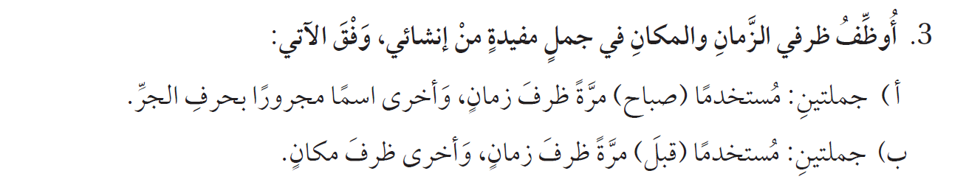
الصَّف : االتاسع
المادة: اللُّغة العربيَّة
5:00 minutes
النتاجات
ص136
التمهيد
التقويم القبلي
التقديم
تقويم التكويني
التغذية الراجعة
التمايز
أ) ظرف زمان: سافر أبي صباحَ يوم الجمعة اسما مجرورا: سافر أبي في صباحِ يومِ الجمعة
ب) ظرف زمان: زرت صديقي قبلَ العصر. ظرف مكان: يقع بيت صديقي قبلَ السوق.
الربط بالحياة
التفكير الناقد
IRS
بطاقة خروج
ألواح صغيرة

Slide 18
الصَّف : االتاسع
المادة: اللُّغة العربيَّة
5:00 minutes
بطاقة خروج :
النتاجات
التمهيد
التقويم القبلي
التقديم
لخّص مع مجموعتك ما تعلمته في فقرة قصيرة من 3 أسطر.
تقويم التكويني
التغذية الراجعة
التمايز
الربط بالحياة
التفكير الناقد
IRS
بطاقة خروج
ألواح صغيرة

Slide 19
المادة: اللُّغة العربية
الصَّف: التاسع
الوحدة: الخامسة: نحو المستقبل المهني
الدرس: أبني لغتي (1. المفعول فيه)

Slide 20
الكلية العلمية الإسلامية
الدرس : المفعول فيه والمجرد والمزيد
الوحدة: الخامسة
الصَّف :التاسع
المادة: اللُّغة العربية
01:00 minutes
النتاجات المتوقعة :
يُعرب المفعول فيه إعراباً صحيحاً.
النتاجات
التمهيد
التقويم القبلي
التقديم
تقويم التكويني
التغذية الراجعة
التمايز
الربط بالحياة
التفكير الناقد
بطاقة خروج

Slide 21
الكلية العلمية الإسلامية
المادة: اللُّغة العربيَّة
01:00 minutes
التَّقويم القبلي :
كم عدد المفاعيل التي درستها والواردة في العبارة الآتية :
زرتُ صديقي البارحة زيارة سريعة رغبة في الاطمئنان عليه
أ ) 1
ب ) 2
ج ) 3
د) 4
النتاجات
التمهيد
التقويم القبلي
التقديم
تقويم التكويني
التغذية الراجعة
التمايز
الربط بالحياة
التفكير الناقد
IRS
بطاقة خروج
ألواح صغيرة

Slide 22
الكلية العلمية الإسلامية
المادة: اللُّغة العربيَّة
التَّقويم القبلي :
كم عدد المفاعيل التي درستها والواردة في العبارة الآتية :
زرتُ صديقي البارحة زيارة سريعة رغبة في الاطمئنان عليه
أ ) 1
ب ) 2
ج ) 3
د) 4
01:00 minutes
النتاجات
التمهيد
التقويم القبلي
التقديم
تقويم التكويني
التغذية الراجعة
التمايز
الربط بالحياة
التفكير الناقد
IRS
بطاقة خروج
ألواح صغيرة

Slide 23
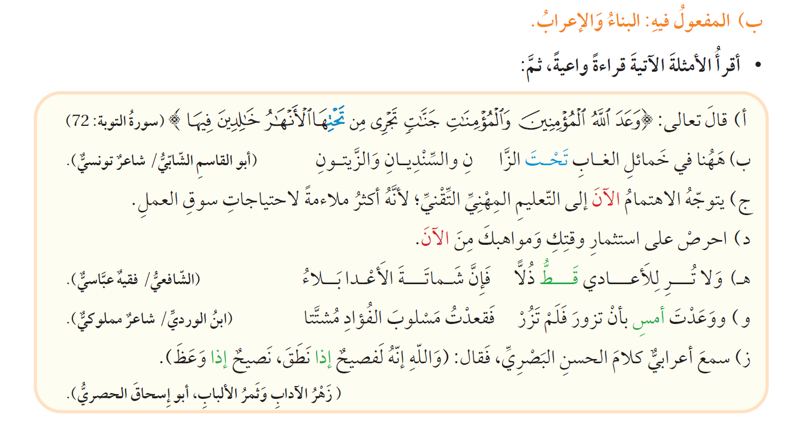
5:00 minutes
ص136

Slide 24
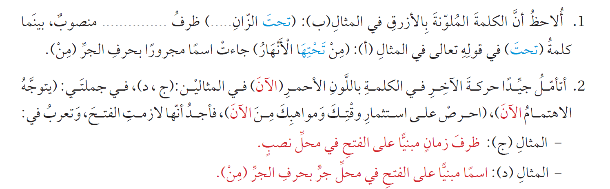
5:00 minutes
ص137
مكان

Slide 25
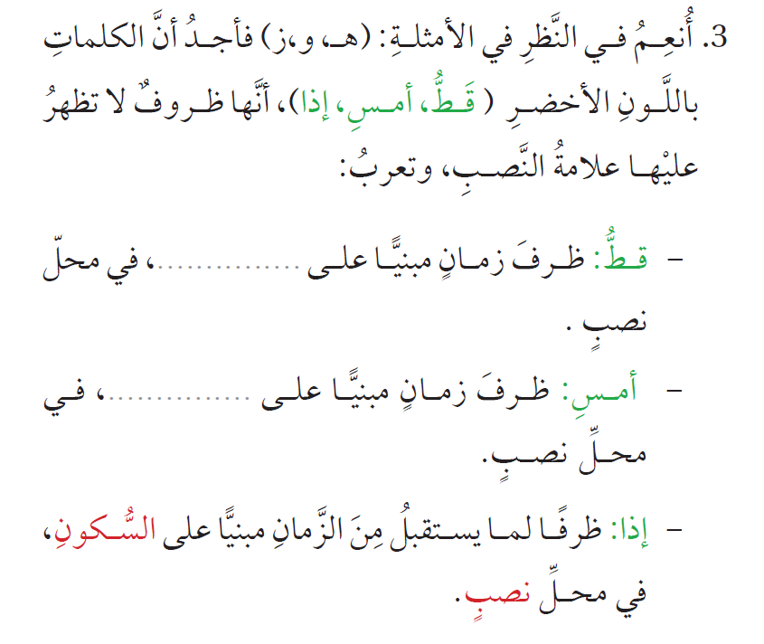
ص137
5:00 minutes
الضم
الكسر

Slide 26
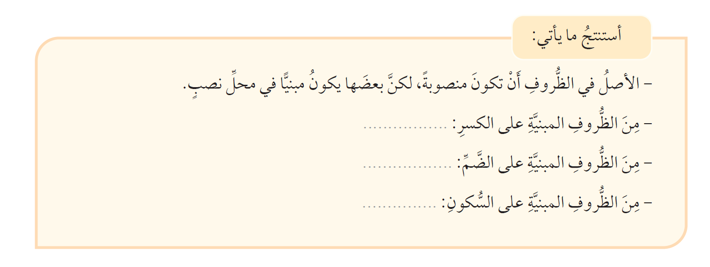
5:00 minutes
ص137
أمسِ
قطُّ
إذا

Slide 27
2:00 minutes
التَّقويم التكويني :
بيّن المفعول فيه في الجمل الآتية، واذكر نوعه (زمان أو مكان):
1- اجتمعَ الأطفالُ تحتَ الشجرةِ يلعبونَ بفرح.
2- جلستُ أكتبُ رسالتي عندَ النافذةِ بهدوء.
3- ارتفعَ صوتُ المطرِ حينَ هبّتِ الريحُ بقوّة.

Slide 28
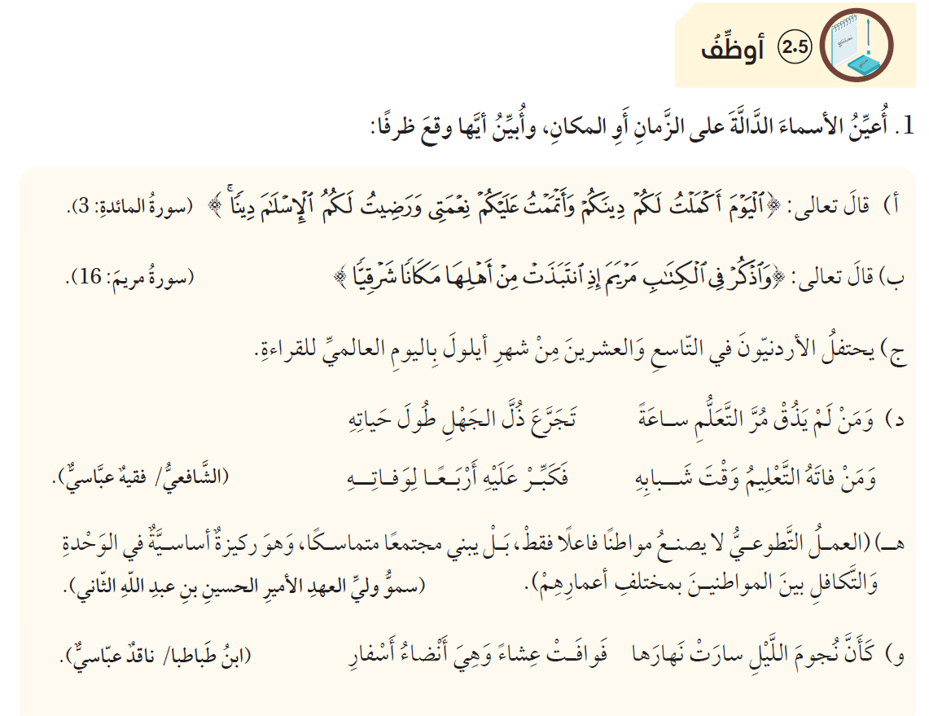
5:00 minutes
ص138
شهر = تدل على الزمان ولكنها هنا اسم مجرور

Slide 29
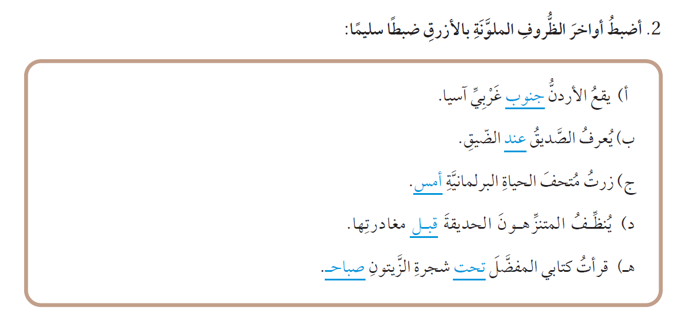
ص138

Slide 30
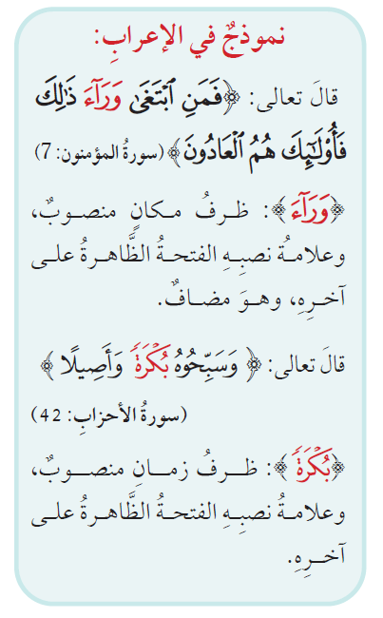
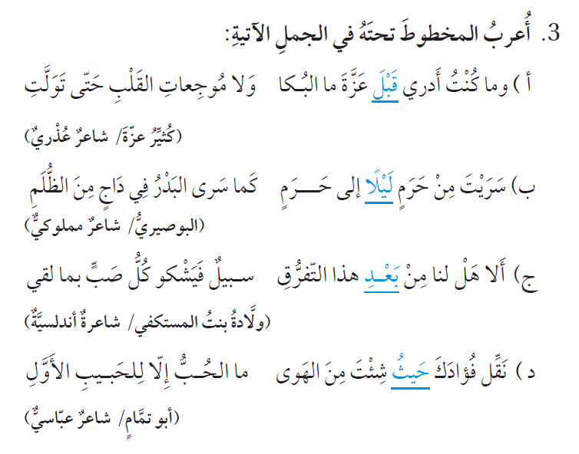
ص139

Slide 31
ص139
أ) ظرف زمان منصوب وعلامة نصبه الفتحة، وهو مضاف.
ب) ظرف زمان منصوب وعلامة نصبه الفتحة.
ج) اسم مجرور وعلامة جره الكسرة الظاهرة، وهو مضاف.
د) ظرف مكان مبني على الضم في محل نصب.

Slide 32
الصَّف : االتاسع
المادة: اللُّغة العربيَّة
2:00 minutes
بطاقة خروج :
النتاجات
التمهيد
التقويم القبلي
التقديم
لخّص مع مجموعتك ما تعلمته في فقرة قصيرة من 3 أسطر.
تقويم التكويني
التغذية الراجعة
التمايز
الربط بالحياة
التفكير الناقد
IRS
بطاقة خروج
ألواح صغيرة

